Slide 1
Разработка методики определения дефектов пиломатериалов на изображениях с использованием глубокого обучения
Выполнил: Балакишиев В.Т. 2 курс, 151266
Руководитель: Васендина И.С.
Архангельск 2024

Slide 2
Цель и задачи проекта
Цель - выявления дефектов на пиломатериалах с демонстрацией точности обнаружения дефектов.
Задачи:
Исследование подходов к решению задачи выявления дефектов
Обосновать создания набора данных для задачи выявление дефектов
Сбор, разметка и подготовка данных к обучению
Провести обучение на YOLOv8s-seg и YOLACT
Апробация модели в разработанном приложении

Slide 3
Актуальность
Высокая актуальность в промышленном производстве.
Автоматизированное выявление дефектов.
Сокращение времени и повышение точности.
Минимизация потерь и улучшение качества.

Slide 4
Критерии создания набора данных
Репрезентативность
Качество разметки
Размер набора данных
Практическая значимость

Slide 5
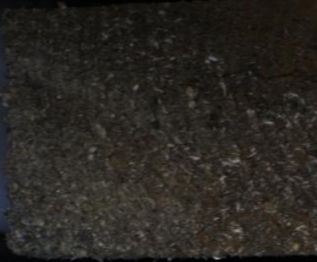
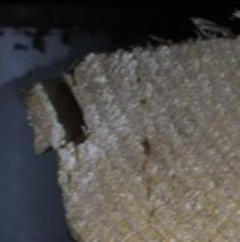
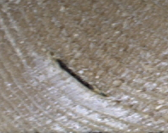
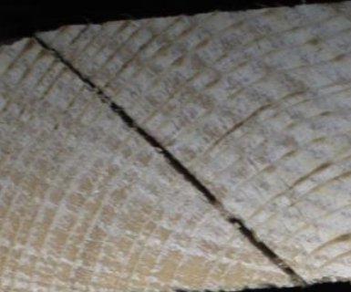
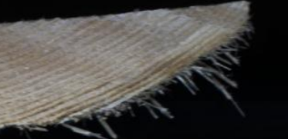
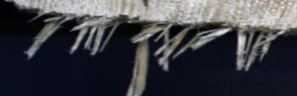
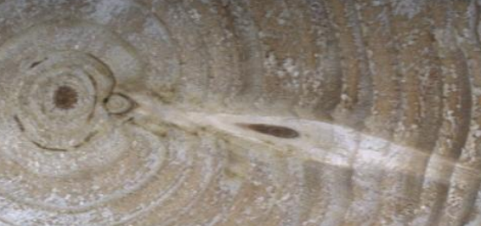
Критерии создания набора данных (классы дефектов)
Дефект грязь
Дефект канал смолы
Дефект вырыв
Дефект трещина
Дефект внешние сучки
Дефект обзол
Дефект внутренний сучок

Slide 6
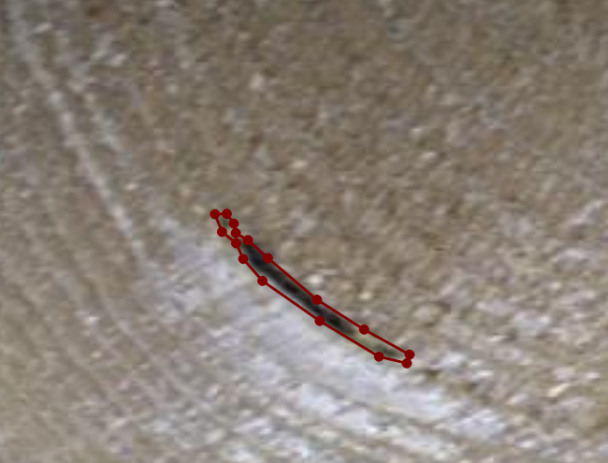
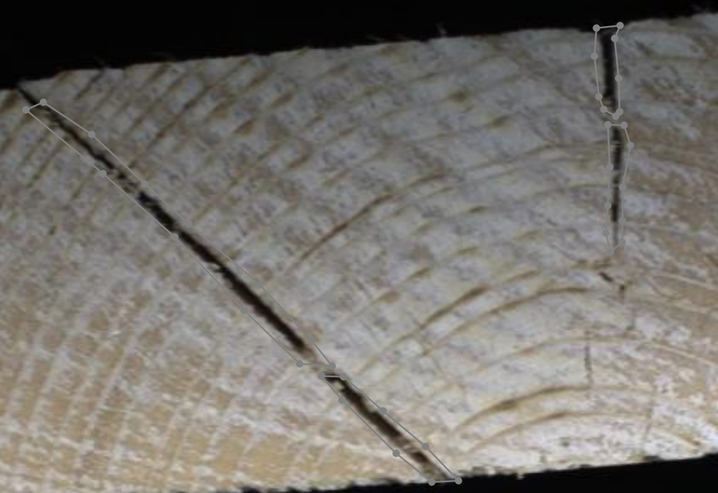
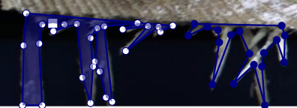
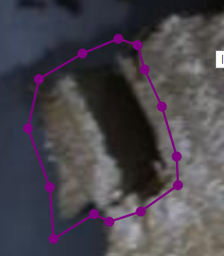
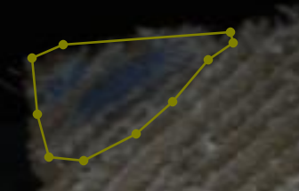
Критерии создания набора данных (размеченные классы дефектов)
Пример разметки дефекта канал смолы
Пример разметки дефекта трещина
Пример разметки дефекта внешние сучки
Пример разметки дефекта грязь(синева)
Пример разметки дефекта вырыв

Slide 7
Описание набора данных
Автор набора данных | Автоматика вектор
Объем набора данных | 5142 изображений (не размеченных)
Вес | 1.26 Gb
Формат | jpeg
Размерность | 1936x640

Slide 8
Изменения проводимые на набора данных
Предварительная обработка (preprocessing) | Resize до 640x640
Увеличение (augmentation) данных | Noise (добавление шума) 0.1% на пиксель
Новый объем набора данных | 12340 изображений
Разделение данных на тренировочную, валидационную и тестовую выборки | Соотношение 87%, 8% и 4%
Export аннотаций | Формат YOLO txt и COCO json

Slide 9
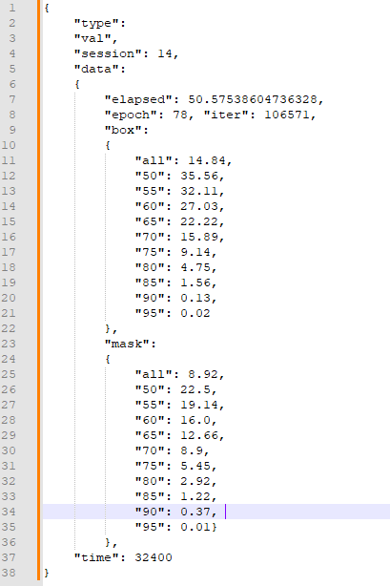
Обучение модели на основе YOLACT
Был использован набор данных с аннотацией COCO json
Использовался backbone resnet50
Время затраченное на обучение 9 часов
mAP50 при iou равным 50% – на 78 epoch ≈ 0,35
Выводы по обучению:
Полученная модель на архитектуре YOLACT получилась умеренной и имеет среднюю точность в 35% данная модель не справится с задачей объектного обнаружения.

Slide 10
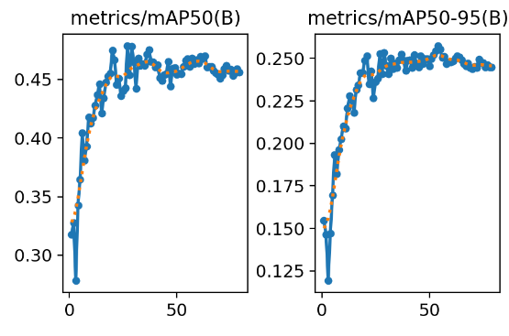
Обучение модели на основе YOLOv8s-seg
Был использован набор данных с аннотацией YOLO txt
Время затраченное на обучение 4 часа
mAP50 при iou равным 70% – на 50 epoch ≈ 0,5
Выводы по обучению:
Полученная модель на архитектуре YOLOv8seg получилась умеренной и имеет среднюю точность почти 50% данная модель может справиться с задачей объектного обнаружения.

Slide 11
Интеграция моделей в приложение
Была выбрана задача обнаружения (instance segmentation) дефектов пиломатериалов на изображениях
Реализован простой пользовательский интерфейс и обученные модели были интегрированы с использованием фреймворка Streamlit
Проект был загружен на github и размешен на Streamlit Community Cloud

Slide 12
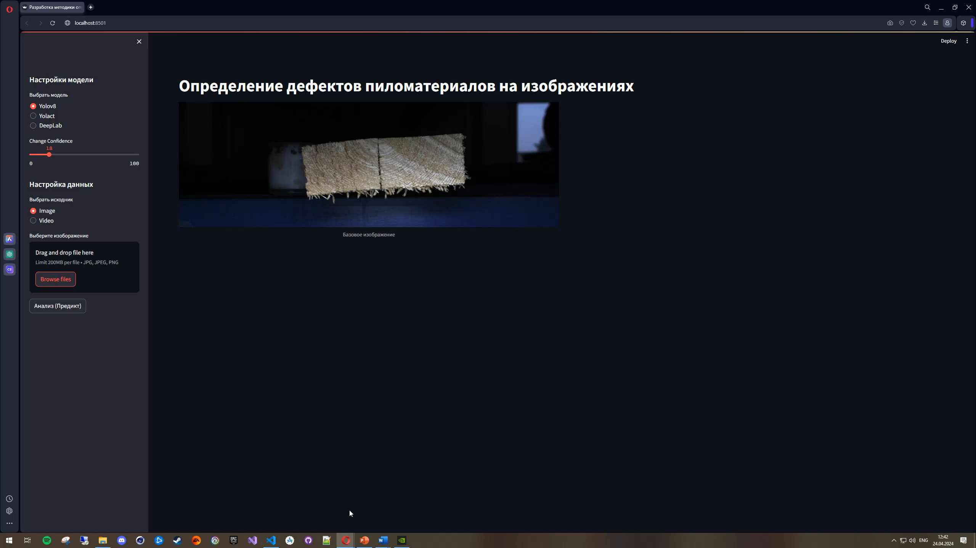
Демонстрация работы приложения

Slide 13
Заключение
В ходе выполнения данного проекта, реализовано обучение моделей на основе YOLOv8s-seg и YOLACT, с использованием собранного набора данных, а также интегрированы созданные модели в веб-приложение с использованием фрейворка «Streamlit».
Данная модель решают частично поставленную задачу по обнаружению дефектов пиломатериалов на изображениях с точностью до 50%.

Slide 14
Спасибо за внимание!

Slide 15
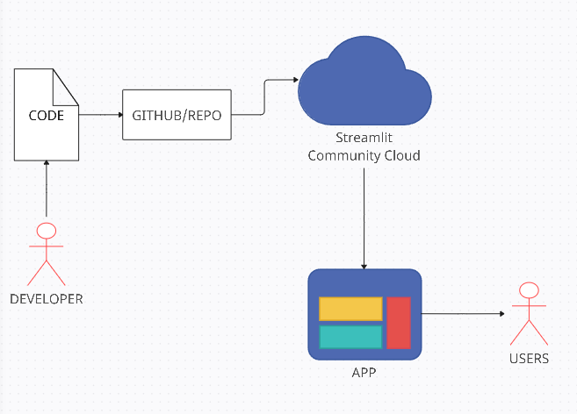
Итоговая структура проекта

